Slide 1
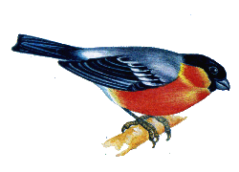
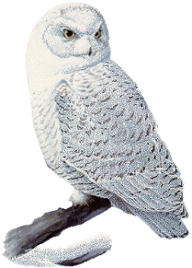
МДБОУ –детский сад № 100
Проект
«Снегири»
Автор : воспитатель Бессонова Ирина Геннадьевна

Slide 2
Актуальность проекта
В ходе образовательно – воспитательного процесса выявилось, что у детей недостаточно развиты знания о зимующих птицах нашего края , и ,непосредственно, о таких птицах , как снегири.
Также у детей недостаточно развито чувство заботы о птицах. Следовательно, решила реализовать проект «Снегири. Это позволит расширить и углубить знания детей о зимующих птицах нашего края, послужит формированию бережного отношения к птицам, осознанию того, что необходимо ухаживать за пернатыми в самое трудное для них время года.
Наша задача - познакомить детей с птицами, со снегирями, зимующими в нашей местности, с их видами и особенностями; научить заботиться о птицах, помогать им в холодное зимнее время.

Slide 3
Паспорт проекта «Снегирь»
Тип проекта: педагогический
Вид проекта : информационно-творческий Участники проекта: дети 2 младшей группы, родители воспитанников, воспитатели группы
Срок реализации проекта: краткосрочный
Формы работы: игровая, познавательная, продуктивная, работа с родителями
Интеграция образовательных областей:
Познавательное развитие, социально – коммуникативное художественно – эстетическое, физическое развитие.

Slide 4
Цель: расширение знаний детей о снегире их образе жизни,
Задачи:
1 Сформировать мотивы участия детей в предстоящей деятельности по реализации проекта
2.Расширять и обобщать знания детей о зимующих птицах, и , конкретно о снегире.
3Развивать самостоятельность, коммуникативные навыки в ходе реализации проекта.
4.Воспитывать любознательность, интерес к жизни зимующих птиц.
5.Повышение уровня педагогической культуры родителей через привлечение к совместной деятельности с детьми (изготовление кормушек..

Slide 5
Этапы реализации проекта:
I этап – подготовительный
II этап – основной ( практический)
III этап- заключительный

Slide 6
I этап – подготовительный
Обсуждение цели, задачи проекта с детьми и родителями.
Подобрать методическую, художественную и познавательную литературу по теме.
Подобрать дидактический материал, наглядные пособия (альбомы для рассматривания, картины, иллюстрации, игровые задания и упражнения, аудиозаписи с голосами птиц, музыкальные произведения)
Изготовление шапочек - птичек; дидактические игры; создание атрибутов для занятий и игр.
Изготовление кормушек.

Slide 7
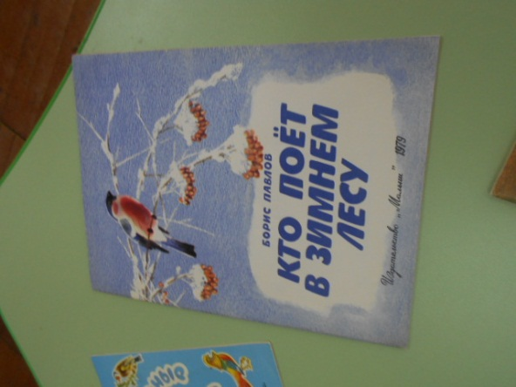
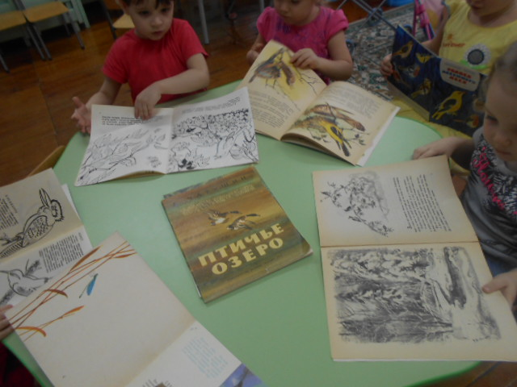
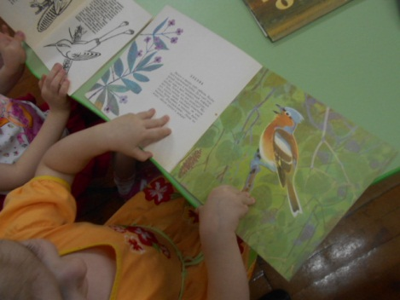
II этап – основной ( практический)
Внедрение в воспитательно – образовательный процесс эффективных методов и приёмов по расширению знаний дошкольников о зимующих птицах нашего края, и конкретно о снегире.

Slide 8
Домашние задание родителям
Рекомендации на совместные прогулки.
Совместно с ребенком сделать кормушки .
Заучивание стихотворений о зимующих птицах нашего края.
Рассмотреть птиц нашего края на иллюстрациях в книгах и журналах, принести книги в детский сад.
Подготовка к акции «Покормите птиц зимой»»

Slide 9
Содержание работы в процессе реализации проекта.
Игровая деятельность
Дидактические игры:
«Один-много», «Назови ласково», «Четвертый лишний», "Угадай птицу по описанию", «Чей хвост?», «Кто что ест», « Узнай по голосу», «Что едят птицы», «Разрезные картинки»
Сюжетно-ролевые игры:
«Птичий двор». Птичья столовая», «Птица с птенчиками»

Slide 10
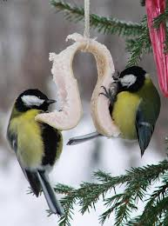
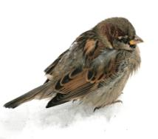
Решение проблемной ситуации: «Что может произойти, если не подкармливать птиц зимой?» Наблюдение за птицами зимой за синицей;
за вороной;
за снегирем;
за голубем.

Slide 11
Подвижные игры
«Снегири», «Воробушки и кот», «Зимующие и перелетные птицы», «Воробушки и автомобиль»,

Slide 12
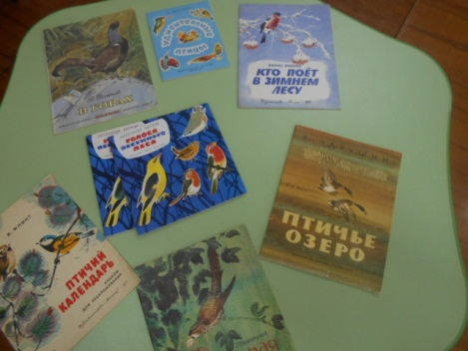
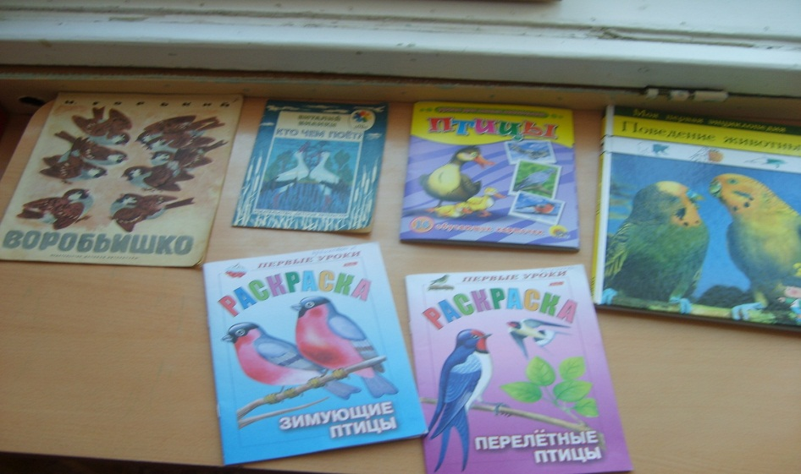
Выставка книг и иллюстраций о зимующих птицах нашего края на книжной полке. Чтение и рассматривание .

Slide 13
Беседы:
«Как живут наши пернатые друзья зимой», «Кто заботится о птицах», «Пользу или вред приносят птицы?», «Меню птиц», «Как дети с родителями заботятся о птицах зимой?».
ННОД
1. «Поможем птицам в зимнюю стужу»
2. «Зимние заботы птиц».
3. «Составление описательного рассказа о птицах».
4. «Птицы – наши друзья»

Slide 14
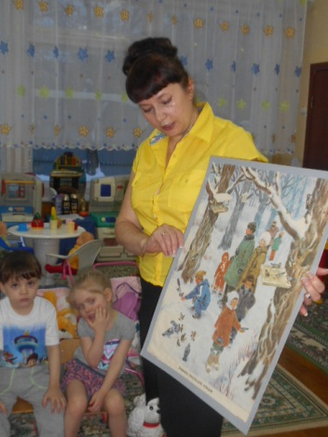
Познавательная деятельность:
ННОД
«Поможем птицам в зимнюю стужу»
Что за птицы ясным утром Прилетели к нам во двор И на столике – кормушке С аппетитом клюют корм?

Slide 15
Коммуникативная деятельность
Чтение рассказов: И. Тургенева «Воробей»,
М. Горького «Воробьишко» + просмотр мультфильма, Н. Рубцова «Воробей» и «Ворона».
Сухомлинского «О чём плачет синичка», просмотр мультфильма «Высокая горка», просмотр презентаций: "Зимующие птицы", "Кормушки".
Творческое рассказывание «Как я спас птичку».
Заучивание и чтение стихотворений о зимующих птицах; обсуждение пословиц, поговорок, отгадывание загадок; рассматривание иллюстраций с изображением зимующих птиц.

Slide 16
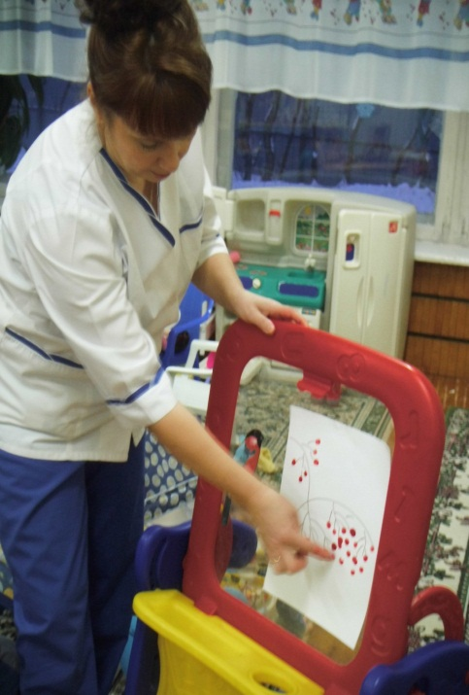
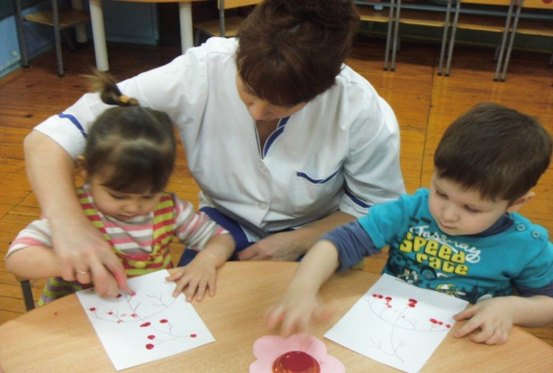
Художественное творчество:
Рисование «Рябина для снегиря».
Цель: развивать интерес и положительное отношение к нетрадиционной технике рисования пальчиками.

Slide 17
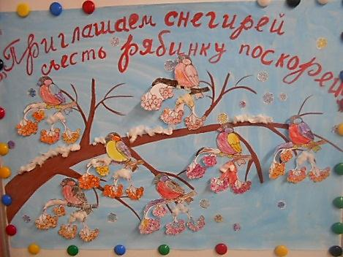
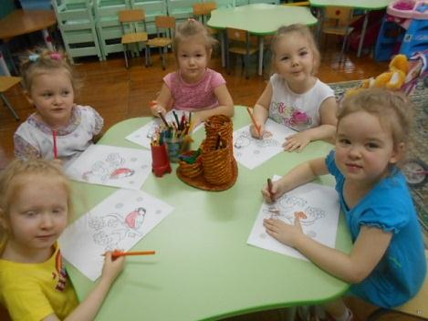
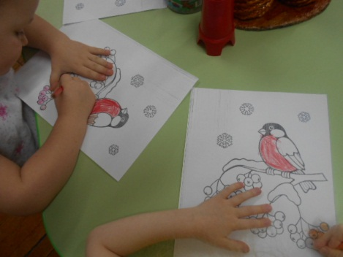
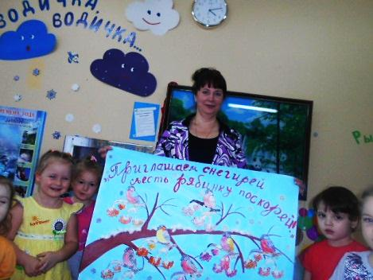
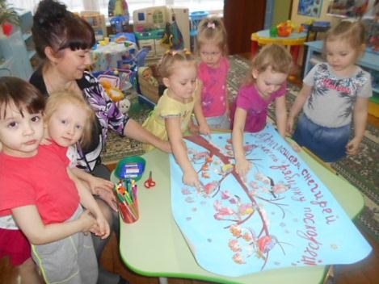
Коллективная композиция «Приглашаем снегирей съесть рябинку поскорей. »

Slide 18
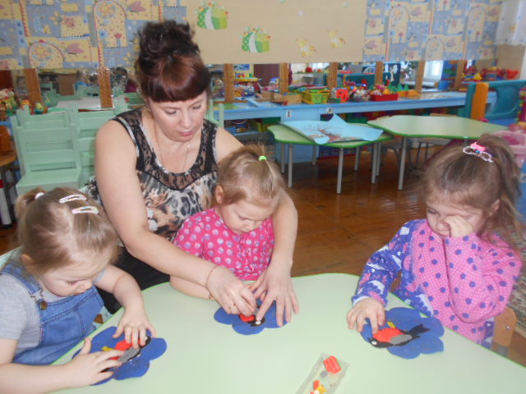
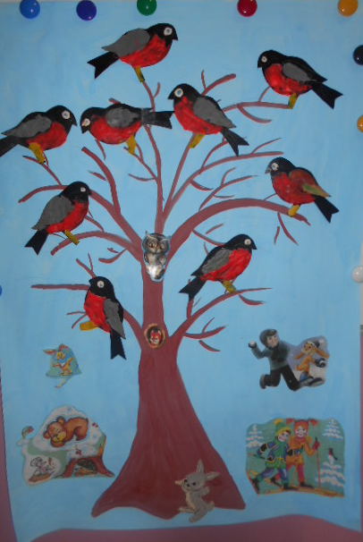
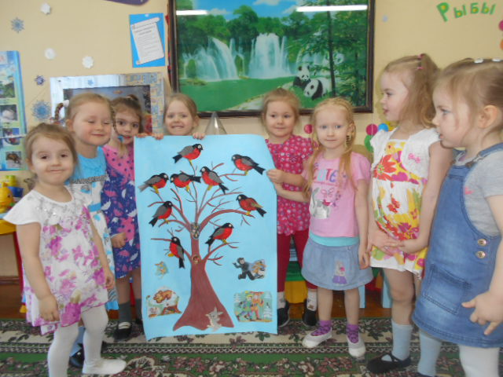
Комплексная ННОД (лепка , аппликация) « Снегири на ветках»

Slide 19
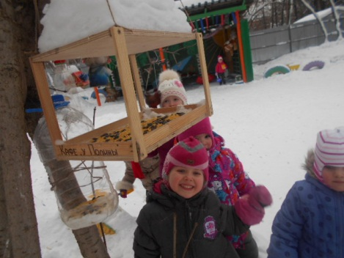
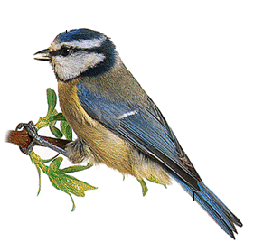
Прогулка « Наблюдение за снегирём»

Slide 20
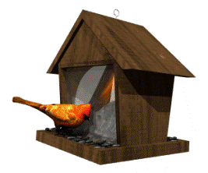
Работа с родителями:
Консультации для родителей «Как и из чего можно сделать кормушку для птиц».
Задание родителям: помочь детям подобрать корм для птиц.
Индивидуальные беседы: «Обсуждаете ли вы дома с ребенком тему недели?
Акция «Покормите птиц зимой»»

Slide 21
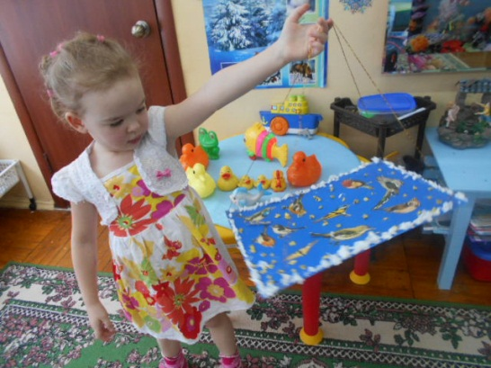
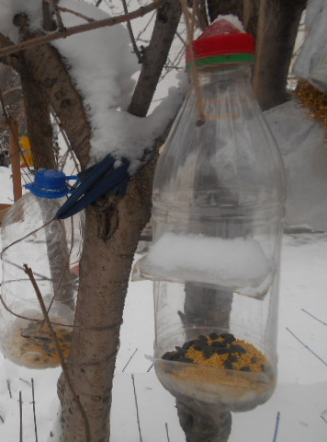
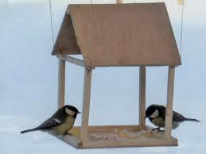
Акция «Покормите птиц зимой»»
Кормушка «Кафе у Полины!»
Кормушка из картонной коробки.
Кормушка из пластиковых бутылок
Вот такие кормушки для птиц сделали дети со своими родителями!
Задача: воспитывать желание помогать птицам в трудное для них время.

Slide 22
Покормите птиц зимой.
Пусть со всех концов
К вам слетятся, как домой,
Стайки на крыльцо.
Не богаты их корма.
Горсть зерна нужна,
Горсть одна — И не страшна
Будет им зима.

Slide 23
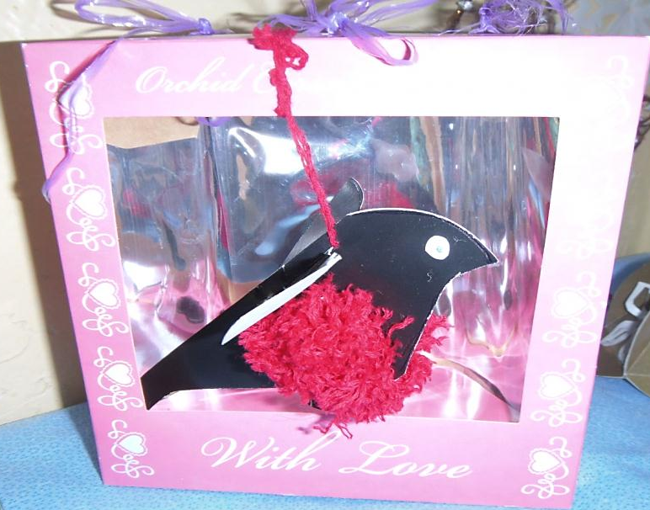
Мастер-класс для родителей по изготовлению игрушки своими руками «Снегирь»
Назначение: Данная поделка может служить украшением интерьера в детском саду, новогодней игрушкой на ёлку или просто подарком.
Задачи:
1) познакомить родителей и детей с новым способом создания игрушечных снегирей;
2) развивать мелкую моторику рук, внимание;
3) воспитывать любовь к родной природе.

Slide 24
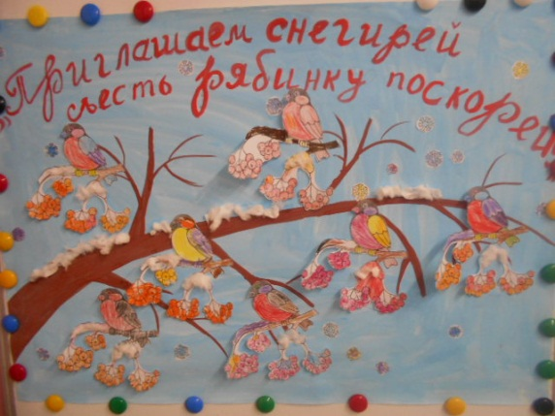
III этап - заключительный
Оформление результата проекта в виде презентации.
Подведение итогов проекта.
Оформление наглядной информации для родителей по итогам реализации проекта.

Slide 25
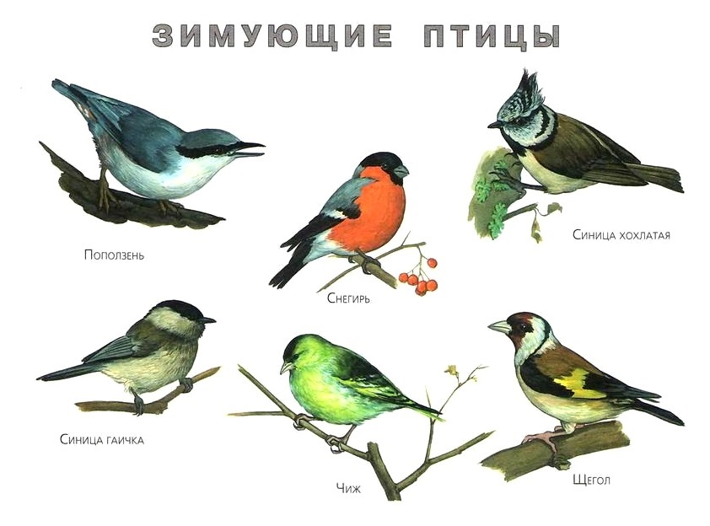
Консультация для воспитателей
Лексико-грамматические игры и упражнения на тему

Slide 26
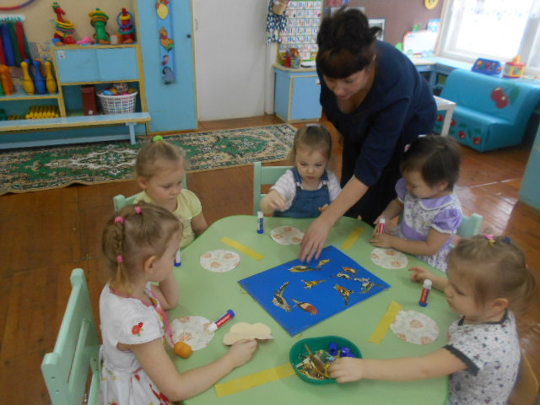
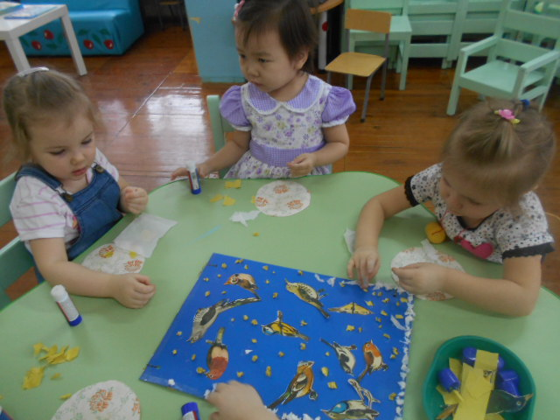
Развлечение «Птички – невелички»

Slide 27
Результаты реализации проекта.
Расширен кругозор детей о зимующих птицах, отличают снегиря от других птиц, сравнивают птиц:
Дети расширили свой словарный запас.
Улучшилась предметно – развивающая среда: литературой, фотографиями, иллюстрациями, стихотворениями, рассказами о птицах, загадками, презентациями о зимующих птицах.
У детей сформировалась любознательность, творческие способности, познавательная активность, коммуникативные навыки.
Воспитанники и их родители приняли активное участие в оказании помощи птицам в трудных зимних условиях.

Slide 28
Список литературы.
1. О.А. Воронкевич « Добро пожаловать в экологию», 2. Лысаков, В.Г. 1000 загадок. 3. Шорыгина Т.А. Птицы. Какие они? –
4. «Покормите птиц зимой»
5. Смирнова О.Д. Метод проектирования в детском саду.-.
6. С.Н. Теплюк «Занятия на прогулке с малышами»;
7. О.А. .Воронкевич «Детские экологические проекты»
8. Н.В. Волчкова, Н.В.Степанова «Развитие и воспитание детей младшего дошкольного возраста»
9. Интернет –ресурсы.

Slide 29
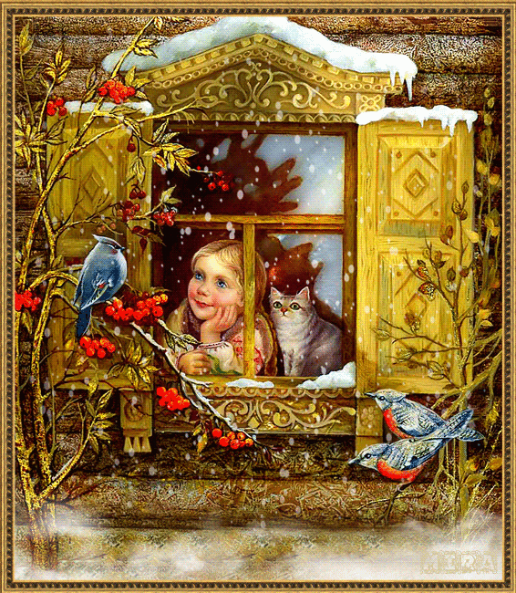
Спасибо за внимание!

